Slide 1
Тестування простого предмету

Slide 2
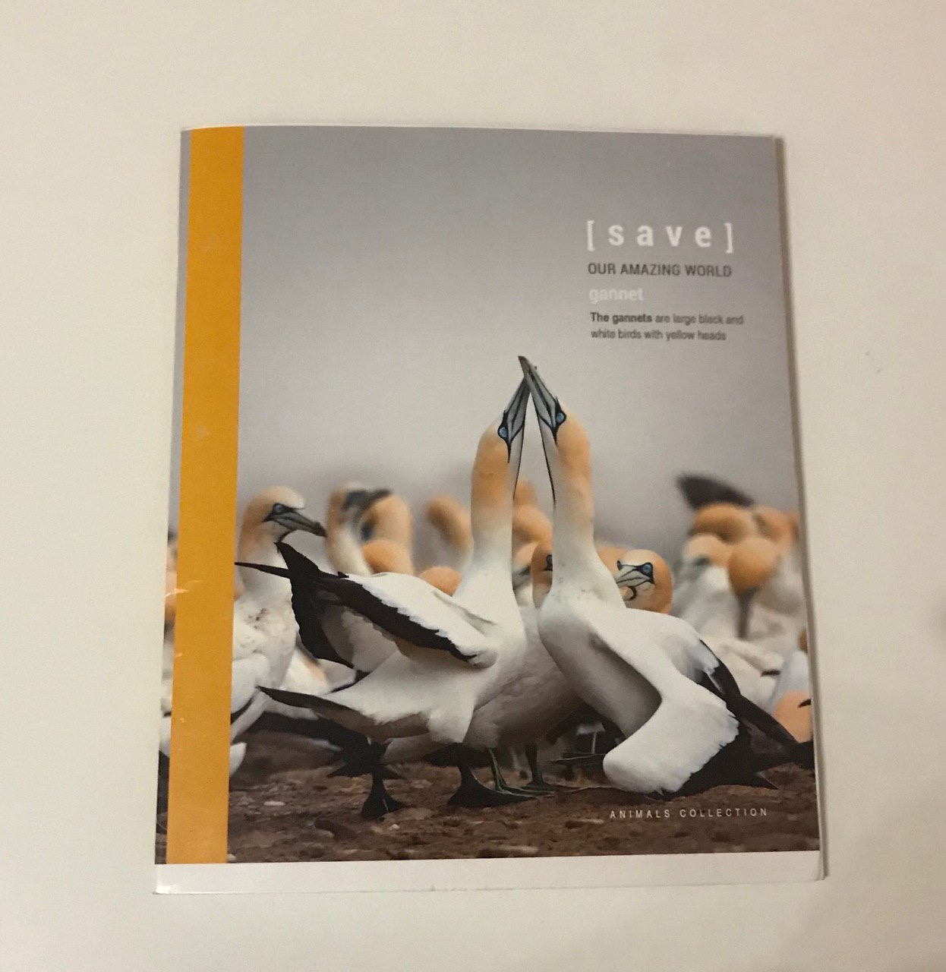
В якості предмету тестування було обрано зошит в клітинку на 36 аркушів.

Slide 3
Зовнішній вигляд та форма
Зошит вироблений у вигляді прямокутника, кути в зошиті є згладжені, а сторінки не роблять жодних порізів на шкірі.
Матеріал обкладинки є гладкий і приємний на дотик.

Slide 4
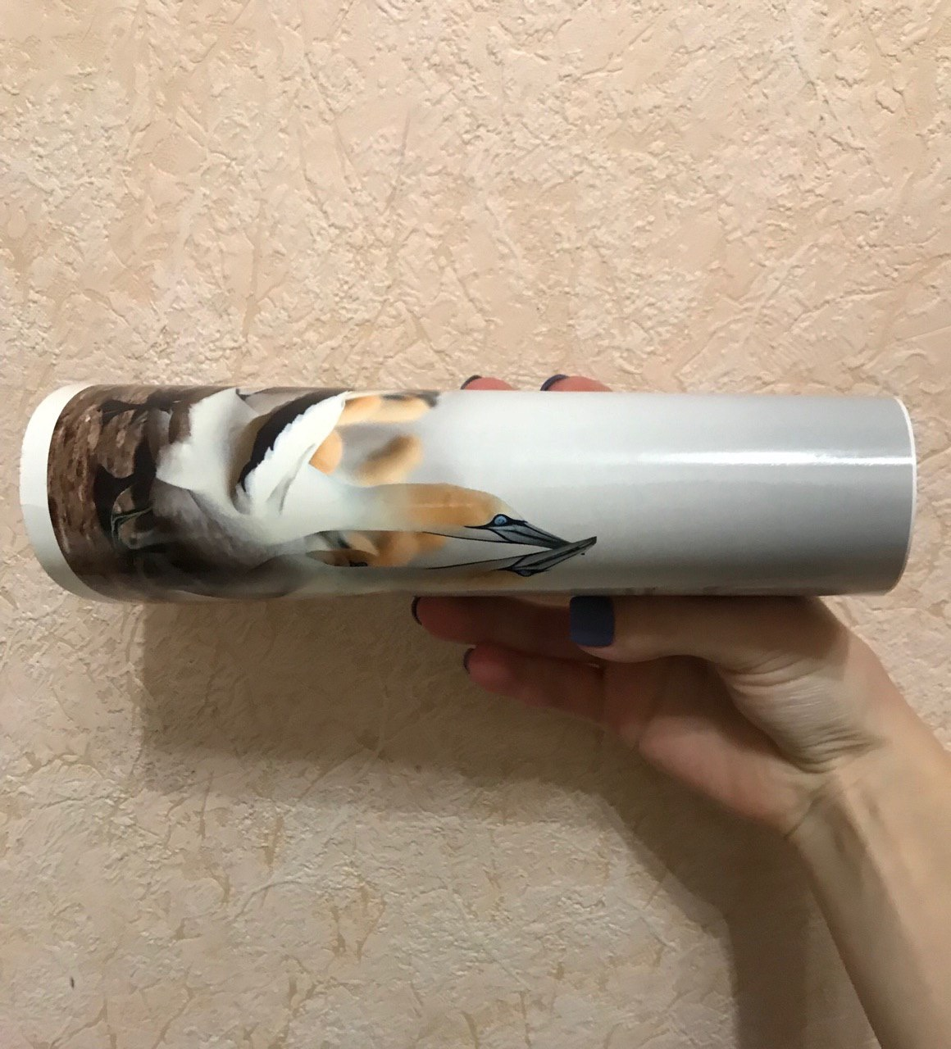
Гнучкість зошита
Для того, щоб захистити сторінки зошита від загинань та для перенесення в сумках малого розміру, зошит повинен при згинанні не деформувати стан сторінок.
В результаті виявилось, що зошит спокійно можна згинати і при цьому стан сторінок залишиться непошкодженим. Можна зробити висновок, що обкладинка зроблена з якісного матеріалу.

Slide 5
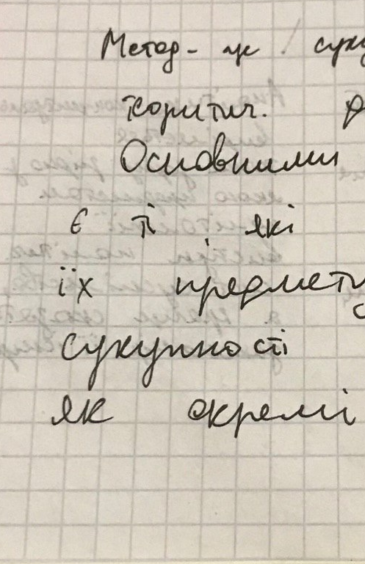
Користування зошитом
При написанні на сторінках зошита не повинно просвічуватись чорнило з попередньої сторінки. На даному фото можна побачити, що чорнило все таки трохи просвічується. Цю проблему можна усунути, якщо вона вас сильно турбує, використанням шарикової ручки або взагалом краще підібрати зошит зі сторінками більшої товщини.

Slide 6
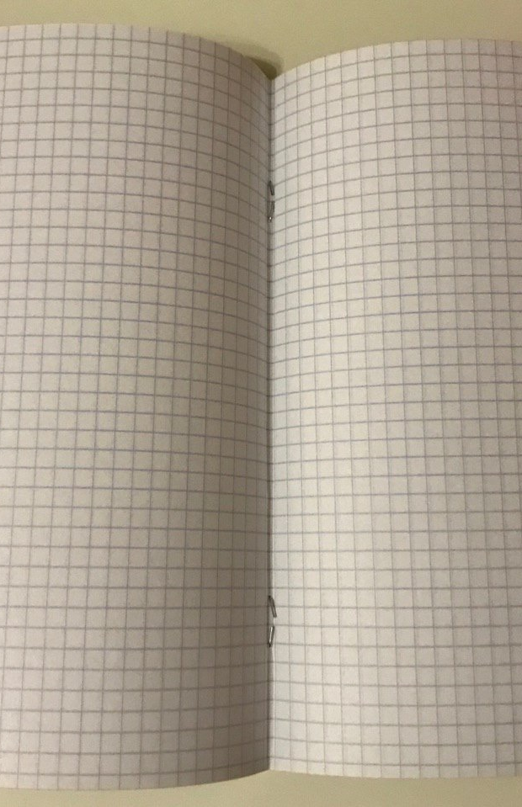
Перевірка на надійність
При викоританні зошита ми повинні пересвідчитись у надійності, а саме чи сторінки міцно закріплені до обкладинки. На даному фото можна побачити, що сторінки надійно закріплені. У подальшому це допоможе запобігти випаданню сторінок.

Slide 7
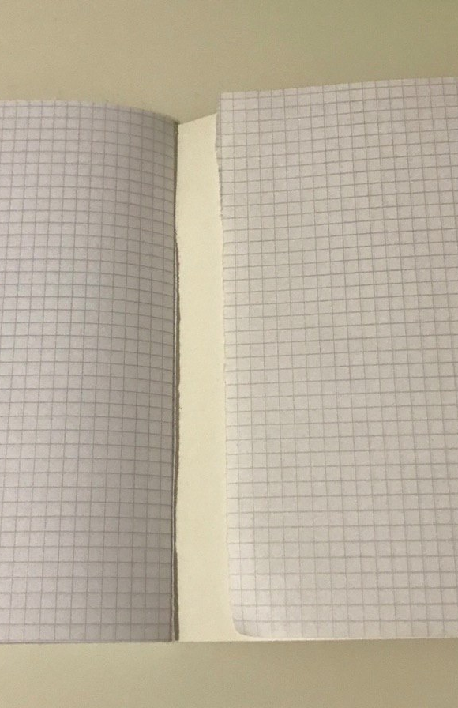
Міцність
Цей зошит як будь-який інший має здатність виривання сторінок, якщо все таки вирвати останню, то перша сторінка залишається міцно на своєму місці.

Slide 8
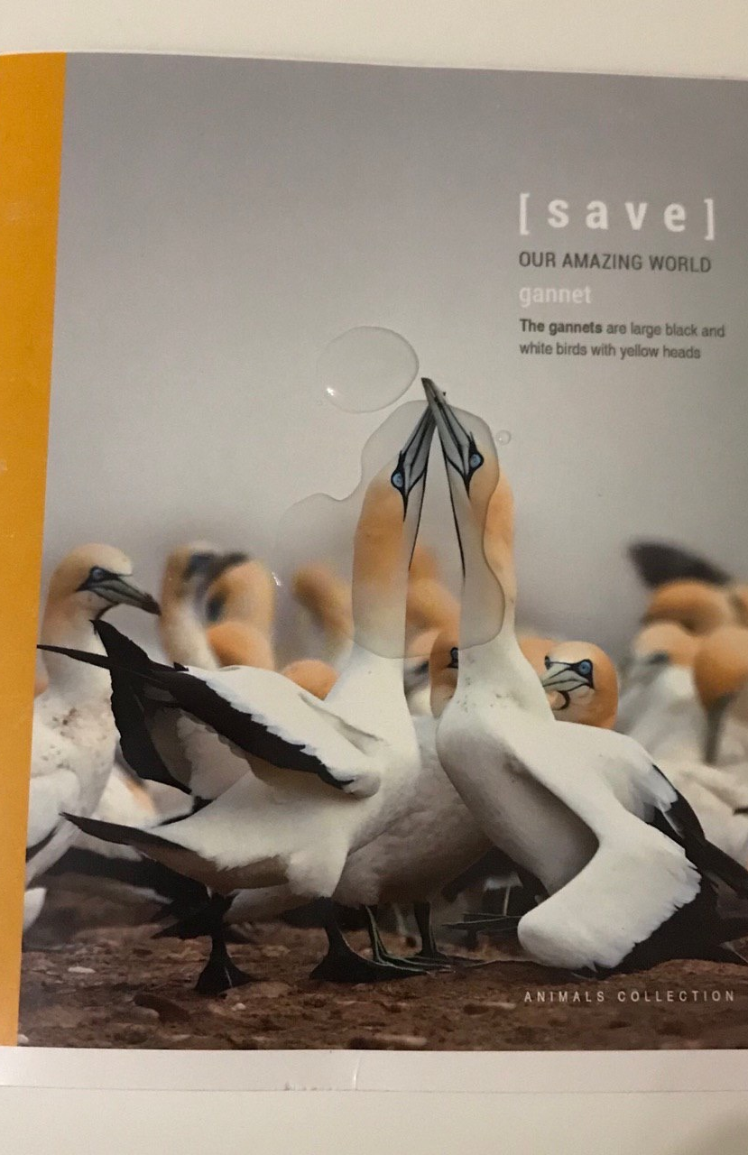
Захист від пошкоджень
Іноді на зошит може пролитися вода, а тому досить важливим є те чи зможе обкладинка захистити сторінки від потрапляння води, оскільки обкладинка з глянцевого матеріалу, то вода не проникає до сторінок.

Slide 9
Висновок
Після усіх проведених тестів можна заключити, що протестований зошит досить добре виконує свої функції.
має міцні та добре закріплені сторінки
є безпечний у використанні
має обкладинку, яка надає хороший захист
має естетичний та приємний вигляд

Slide 10
Кінець.

